Slide 1
Campanha da Fraternidade 2018 Fraternidade e Superação da Violência
Álcool e Outras Drogas
Ana Cristina Acorsi

Slide 2
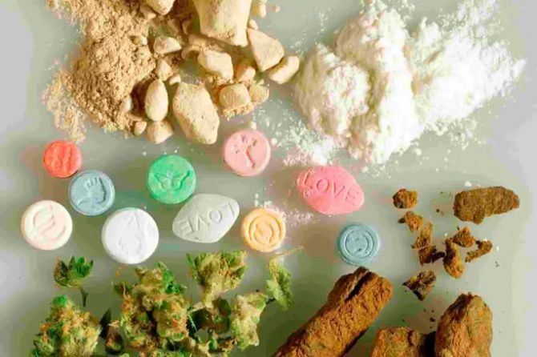

Slide 3
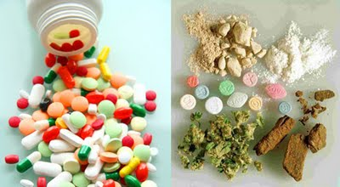
O QUE SÃO DROGAS?
Droga é qualquer substância, natural ou sintética que, introduzida no organismo modifica suas funções, provocando mudanças fisiológicas e/ou comportamentais em um ser vivo.
LÍCITA:
ILÍCITA:
(álcool, cigarro e medicamentos)
(cocaína e maconha)

Slide 4
PROBLEMA
A dependência química e a oferta atrativa de novas substâncias e drogas vem se tornando uma preocupação e uma realidade cada vez mais presentes para a sociedade como um todo.
Impacto social, econômico, familiar e de saúde.
O sofrimento, além da violência gerados são imensuráveis.
Dados brasileiros apontam que 45% dos casos de violência doméstica estão relacionados ao consumo de álcool .
Há no país mais de 600 mil usuários de crack.
A droga é apenas um dos fatores do tripé que leva à dependência. Os outros dois incluem o indivíduo e a sociedade, na qual droga e indivíduo se encontram (DIEHL et al., 2011).

Slide 5
PROBLEMA
O uso nocivo do álcool é um dos fatores de risco de maior impacto para a morbidade, mortalidade e incapacidades em todo o mundo, e parece estar relacionado a 3,3 milhões de mortes a cada ano (OMS,2016).
Também está associado a situações de violência (doméstica, sexual, homicídio, suicídio e assaltos), traumas e acidentes de trânsito (DIEHL et al., 2011).
Estados da Região Sul estão entre os que registraram maior índice de consumo de álcool - Rio Grande do Sul, 34%, e Santa Catarina, 33,8%, seguidos de Mato Grosso do Sul (31,2%) e Paraná (30,2%) (IBGE, 2016).

Slide 6
PROBLEMA
O alcoolismo “ou a Síndrome de Dependência de Álcool”, é considerado um grave problema de saúde pública, sendo elencado como um dos transtornos mentais mais comuns e prevalentes na sociedade moderna, especialmente entre usuários do sexo masculino.
É uma patologia de caráter crônico, envolvendo muitas recaídas e que causa incontáveis prejuízos clínicos, trabalhistas, econômicos, sociais e familiares.

Slide 7
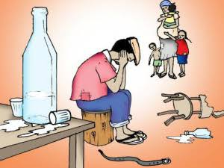

Slide 8
PROBLEMA
O homem é mais vulnerável à violência, seja como autor, seja como vítima.
Os homens adolescentes e jovens são os que mais sofrem lesões e traumas devido a agressões.
As agressões sofridas são mais graves e demandam maior tempo de internação, em relação à sofrida pelas mulheres.
A agressividade está biologicamente associada ao sexo masculino e, em grande parte, vinculada ao uso abusivo de álcool, de drogas ilícitas e ao acesso as armas de fogo.

Slide 9
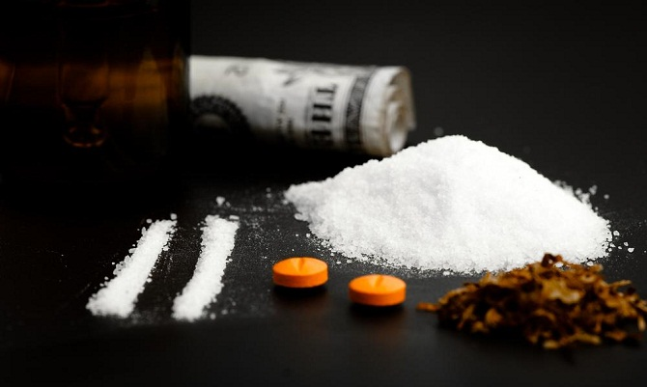
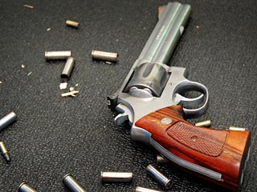

Slide 10
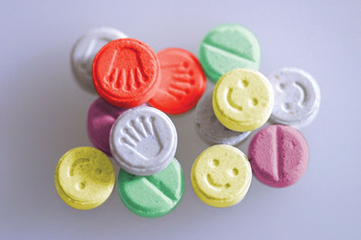
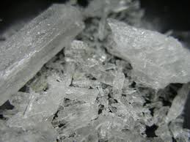
ECSTASY E CRISTAL

Slide 11
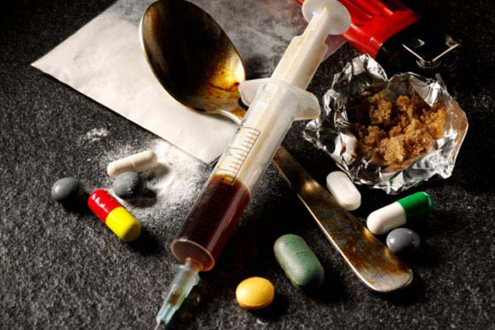

Slide 12
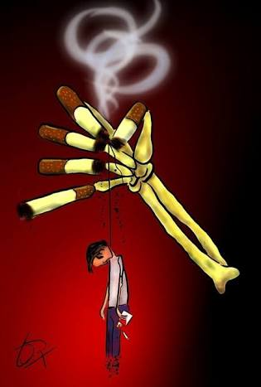

Slide 13
PROBLEMA
Dados de uso de medicamentos no Brasil:
Em 2006 o país ficou em primeiro lugar no ranking mundial em venda de substâncias anorexígenas (para perda de peso = anfetaminas).
Segundo lugar na utilização de RITALINA, medicamento utilizado no transtorno de déficit de atenção e hiperatividade na infância (TDAH).
Crescimento acentuado na venda de fármacos antidepressivos e ansiolíticos (aproximadamente 49% nos últimos quatro anos).
Venda de aproximadamente 23 milhões de caixas de RIVOTRIL até julho de 2015.

Slide 14
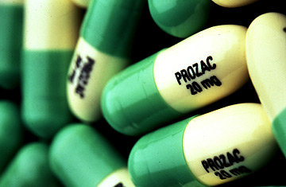
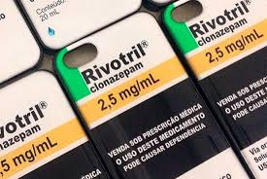
PSICOFÁRMACOS

Slide 15
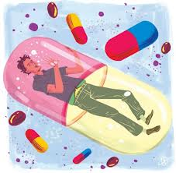
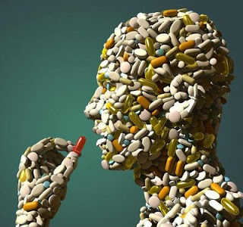
PSICOFÁRMACOS

Slide 16
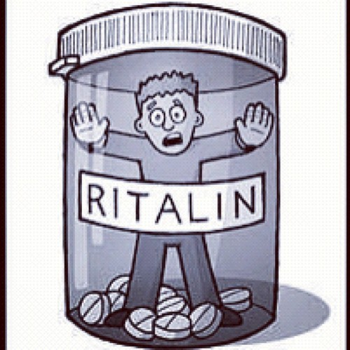
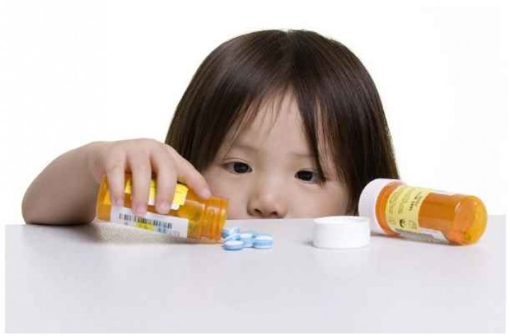
RITALINA

Slide 17
Porque muitos buscam?
O início do consumo de substâncias psicoativas pode ocorrer por diversos motivos como:
sensação de prazer;
curiosidade;
alívio da dor e sofrimento, com o objetivo de vivenciar novas experiências;
uma forma de escape ou fuga;
busca para suprir o vazio presente no cotidiano.

Slide 18
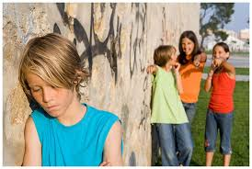

Slide 19
O próprio Jesus viveu em tempos de violência.

Slide 20
Ensinou que o verdadeiro campo de batalha, onde se defrontam a violência e a paz, é o coração humano:
“Porque é do interior do coração dos homens que saem os maus pensamentos (Marcos 7, 21)”.

Slide 21
REFERÊNCIAS
DIEHL, Alessandra. et al. Dependência química: prevenção, tratamento e políticas públicas. Porto Alegre: Artmed, 2011.
INSTITUTO BRASILEIRO DE GEOGRAFIA E ESTATÍSTICA
(IBGE). Pesquisa Nacional de Saúde do Escolar, 2016.
ORGANIZAÇÃO MUNDIAL DA SAÚDE (OMS). Global status report on alcohol and health – 2014 ed.

